Slide 1
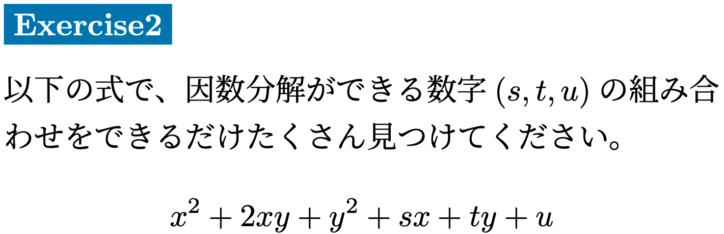
高校数学 I
数と式「GeoGebraで因数分解」

Slide 2
今回の学習目標
GeoGebraを使って因数分解
テクノロジーを使って、
因数分解ができる式の法則性を見つける。

Slide 3

GeoGebra
https://www.geogebra.org/

Slide 4
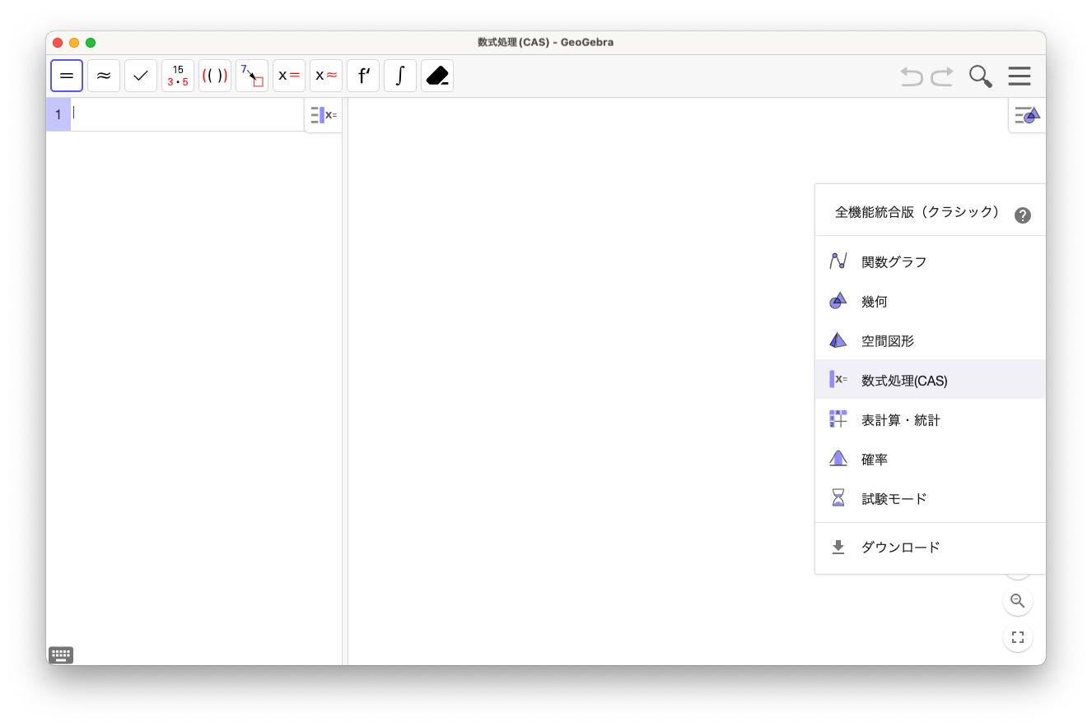
数式入力
GeoGebra 数式処理(CAS) →

Slide 5
数式入力
因数分解のコマンド
Factor( 数式 )

Slide 6
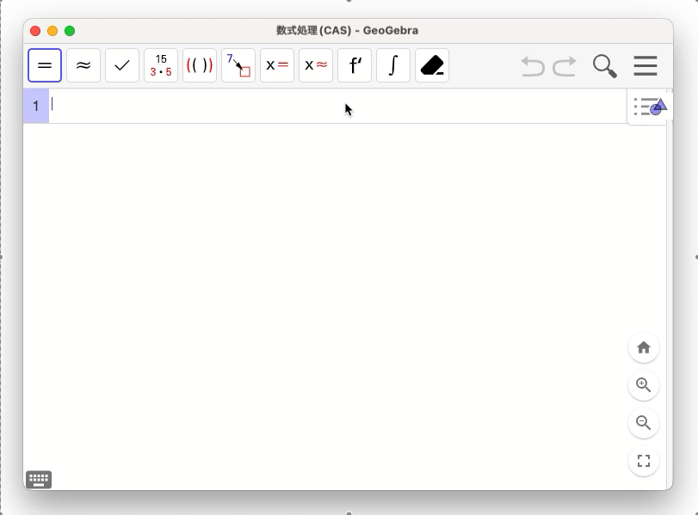

Slide 7
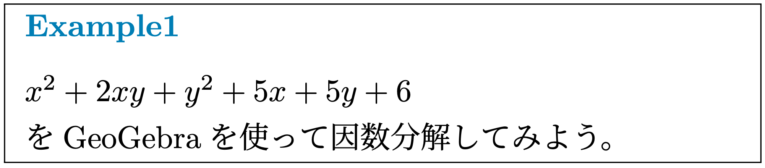



Slide 8
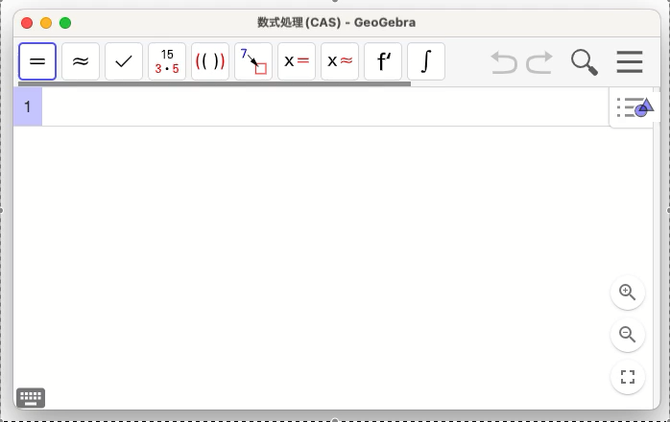

Slide 9
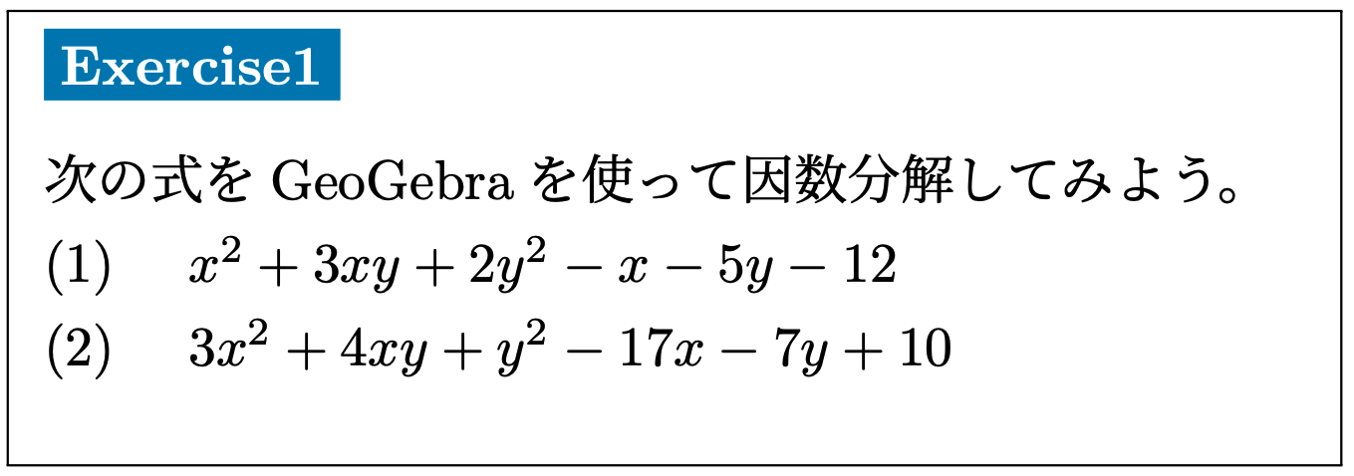
ビデオを止めて問題を解こう

Slide 10
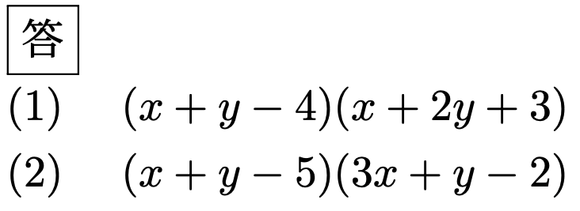

Slide 11
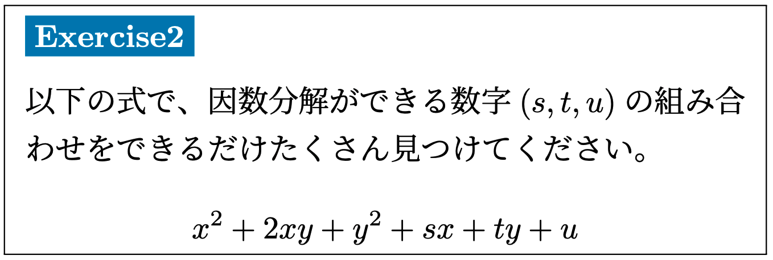
ビデオを止めて問題を解こう

Slide 12

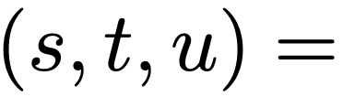
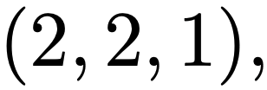
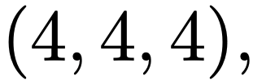
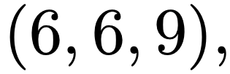
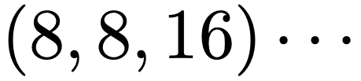
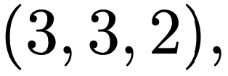
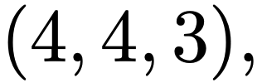
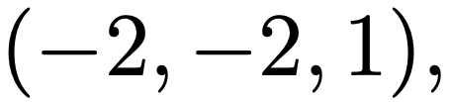
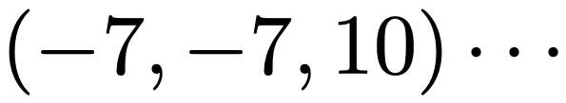
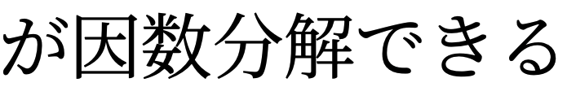
規則性
？

Slide 13

なぜ $s=t$という条件が必要なのか？
2次式
1次式
1次式

Slide 14




なぜ $s=t$という条件が必要なのか？
$$1$$
$$1$$
$$1$$
$$1$$

Slide 15
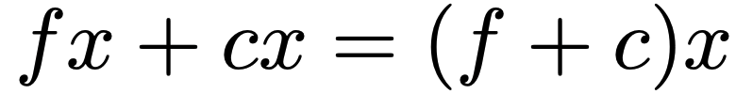


なぜ $s=t$という条件が必要なのか？
$$1$$
$$1$$
$$1$$
$$1$$

Slide 16

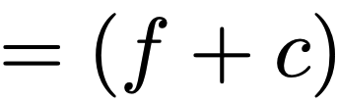
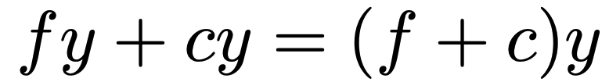

なぜ $s=t$という条件が必要なのか？
$$1$$
$$1$$
$$1$$
$$1$$

Slide 17

なぜ $s=t$という条件が必要なのか？
$$1$$
$$1$$
$$1$$
$$1$$

Slide 18
なぜ $s=t$という条件が必要なのか？
$$1$$
$$1$$
$$1$$
$$1$$

Slide 19
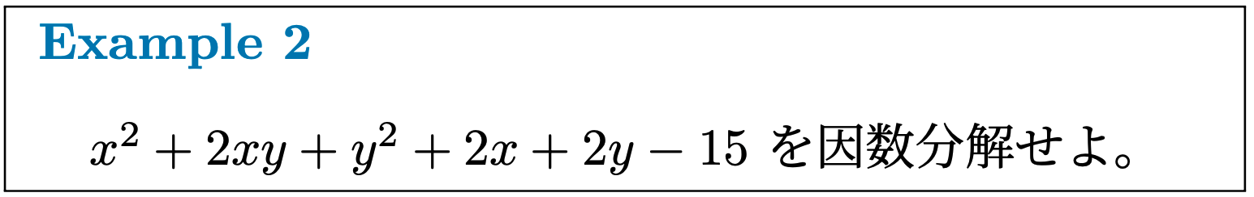



Slide 20
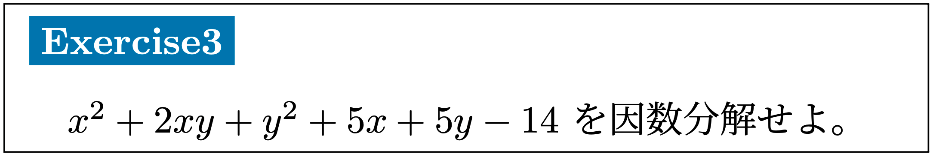
ビデオを止めて問題を解こう

Slide 21
GeoGebra

Slide 22
今回の学習目標
GeoGebraを使って因数分解
テクノロジーを使って、
因数分解ができる式の法則性を見つける。

Slide 23
高校数学 I
数と式「GeoGebraで因数分解」

